Slide 1
Пән «Әлеуметтік-педагогикалық іс-әрекеттегі стресс-менеджмент»

Slide 2
2 – дәріс. Стресстің теориялық – әдіснамалық негіздері
Дәріс жоспары:
Кіріспе.
Стресс және менеджмент ұғымдарына түсінік
Стресстің зерттелу жайы, стресстің түрлері, факторлары
Стресстің адам ағзасына әсері
Стресс тұжырымдамалары
Стресс – менеджмент, стресс менеджмент стратегиялары
Кілт сөздер: әлеуметтік педагогикалық іс – әрекет, стресс, менеджмент,
стресс факторлары, стресс түрлері, дистресс, эустресс

Slide 3


Стресс дегеніміз не?
Стресс-менеджмент дегеніміз не?

Slide 4

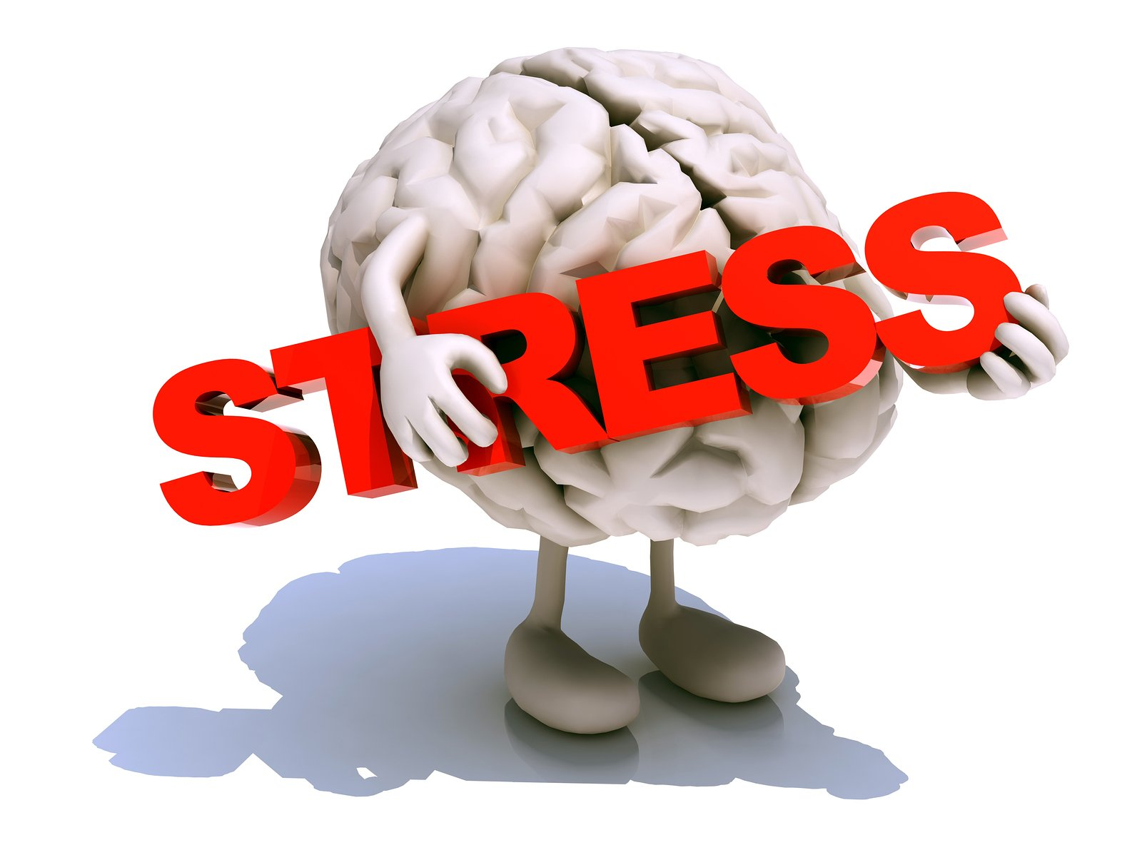

Стресс (ағылшын т. stress) - қатты күйзелу, мазасыз күйге түсу, абыржу, мөлшерден тыс ширақтылық деген сияқты бірнеше мағынаны қамтитын жалпылама сөзбен айтылған адамның ерекше күйі.

Slide 5



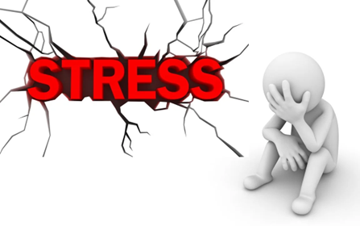
Менеджмент (ағылш. мanage – басқару, меңгеру, ұйымдастыру, ) – ұйымда немесе кәсіпорында жұмыс істейтін адамдардың еңбегін басқара отырып, алға қойған мақсатқа жетуді ұйымдастыра білу, әлеуметтік, оның ішінде білім беру үрдістерін басқару принциптері, әдістері, құралдары мен нысандарының жиынтығы
Стресс - менеджмент адамның стресс деңгейін анықтауға, бақылауға қабілеттілігі және стрессті басқару стратегияларын, стресске қарсы тұру, жеңу мен алдын алу жолдарын, әдіс-тәсілдерін меңгеріп, тәжірибеде қолдану алуы

Slide 6
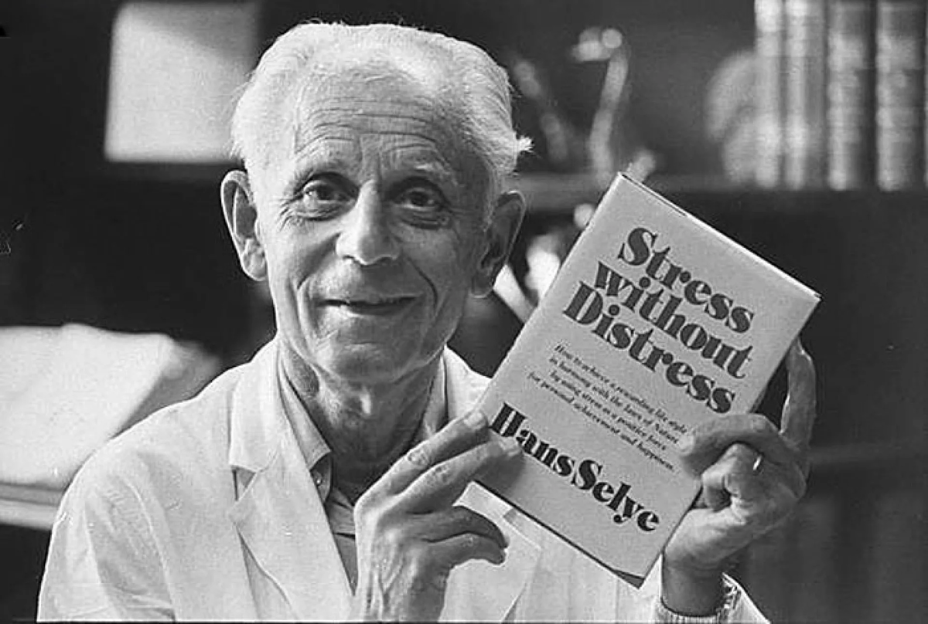
Стресстің зерттелу жайы, стресстің түрлері, факторлары
XX ғасырдың 30 - 50 жылдары Канадалық ғалым Ганс Селье стресстің биологиялық теориясын жасап, «Стресс» - ұғымын ғылыми айналымға енгізді.
Ганс Селье стрессті: «Адам ағзасының кез-келген талабына өзіндік ерекшілігі жоқ жауабы» - деп түсіндерген.
Ганс Сельенің анықтамасы бойынша, стресс - өте жағымсыз әсерлерге жауап ретінде туындайтын ағзаның қалыпсыз бейімделу әрекеттерінің жиынтығы.
Ганс Селье – дәрігер, эндокринолог, университет оқытушы, психолог, физиолог
(1907- 1982)

Slide 7

Стресске ағзаның реакциясы:
эустресс – денсаулықты және өмірді сақтау үшін қажет қалыпты стресс және ағзаның стресстен сақтануға когнетивті оң жауабы;
дистресс - патологиялық стресс, ол дененің жеңе алмайтын ауыр симптомдарында көрінеді.

Slide 8


Адамды екі түрлі күйге әкелетін стресстер
Эустресс – позитивті стресс
Дистресс – негативті стресс

Slide 9
Стресстің дамуының үш кезеңіндегі адам ағзасының жай-күйі
Жайсыз хабарға реакция
Резизтенттілік кезең
Әлсіреу
Біріншіден: Жайсыз хабарды естігенде адамның ағзасында тимустың, сөлдің, майлы тіннің көлемінің кішіреюі, асқазан мен ішекте жара пайда болуы, қан құрамында эозинофилдердің жоғалып кетуі, бүйрекүсті безінің құрамындағы липид гранулуларының жоғалуы көрініс береді. Г.Селье өте күшті стресс алу адамның өміріне қауіпті екенін айтады.
Екіншіден: адамның табиғаты үш фазалық, жалпы адаптациондық синдромы организмнің бейімделуіне мүмкіндік береді, сонымын қатар Г. Селье адамның адаптациялық энергиясы шексіз еместігігін де айта отырып, барлық ағзаға түскен физикалық және психикалық ауыртпашылық (қан жоғалту, қиналу, шаршау, тозу, күйзелу, және т.б) жағдайларда адам ағзасы белгілі бір уақытқа дейін шыдайды.

Slide 10
Үшіншіден: Адам барлық стреске шыдай отырып, соңында ағза әлсіреп адамның өмірмен қош айтысуына душар болады дейді. Г. Сельенің үш фазасы адамның өмір ағымына ұқсайды. Бірінші кезең ол балалық шақ (тітіргендіргішке төменгі қарсылық), ересек кезеңі (қарсылық жоғарылайды, қиындыққа бейімделу жоғарғы дәрежеде болады), қарттық кезең (қиындыққа қарсы тұра алмайды) соңы адамның өлімімен аяқталады.

Slide 11



Г. Селье бойынша стресстің үш фазасының адамның жас кезеңдерімен ұқсастығы
Бірінші кезең - балалық шақ (тітіргендіргішке қарсы турудың төмендігі)
Екінші кезеңі – ересек (қарсылық жоғарылайды, қиындыққа бейімделу жоғарғы дәрежеде болады )
Үшінші кезең - қарттық (қиындыққа қарсы тұра алмайды, өмірдің соңы)
Балалық кезең
Ересек кезең
Қарттық кезең

Slide 12
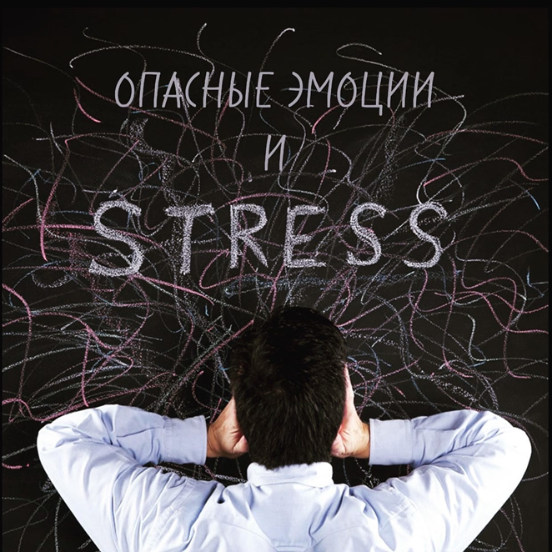
Стресс жағдайы - қолайсыз сыртқы факторлардың әсерінен дененің қатты тітіркенуі. Стресске көптеген адамдар үнемі ұшырайды, бірақ адамдар стрессті қалыпты жағдай ретінде қабылдап, әдеттен тыс құбылыс екенін түсінбейді.
Стрессті шұғыл түрде жою керек екенін көптеген адамдардың, соның ішінде білім беру жүйесінің мамандарының да біле бермеуі жиі кездеседі.

Slide 13



Ұзақ стресстің салдары ерлер мен әйелдер үшін бірдей – бұл соматикалық патология және депрессия.
Сондықтан психоэмоционалды шиеленістің белгілерін ерте кезеңде атап өту, қоздырғыш факторды анықтау және оны жою маңызды.

Slide 14
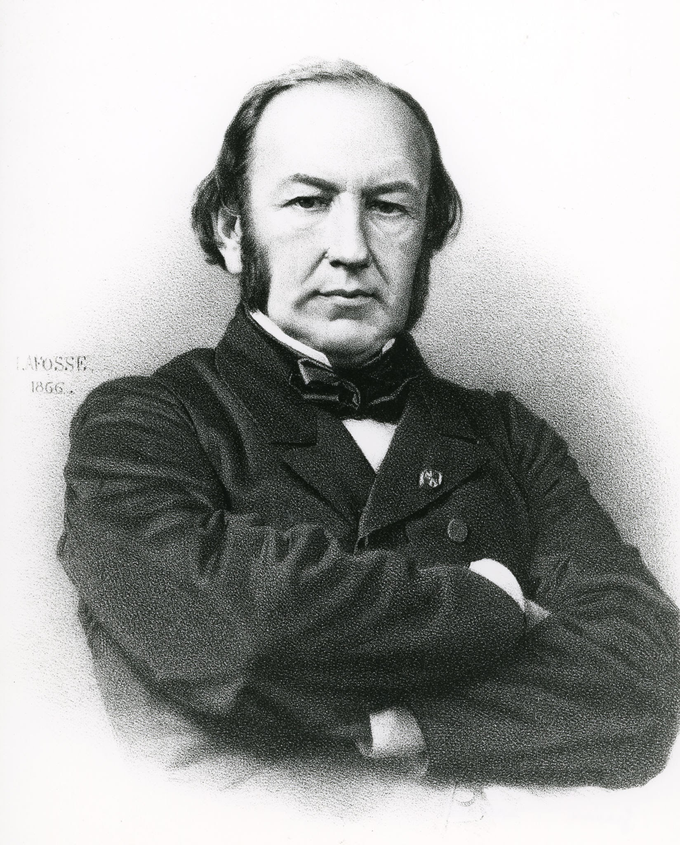
Клод Бернар XIXғ екінші жартысында стресс туралы ұғым шықпай тұрып былай деген: «тірі организмнің ішкі ортасы, ішкі жағдайы кез келген сыртқы ортадағы болып жатқан келеңсіз жағдайларда да сақталуы тиіс», яғни бұдан шығатын қорытынды адам әрқашанда да стрестен сақтанып, тым уайымшыл болмауы тиіс.
Клод Бернар
(1813-1878)
француз дәрігері, физиолог
эндокринологияның негізін қалаушы.

Slide 15
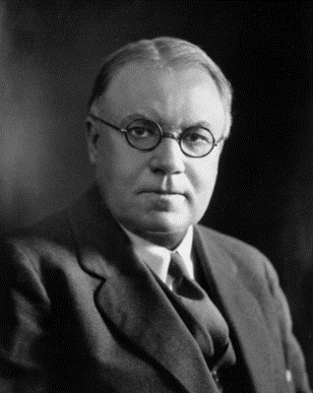
В.Б. Кеннон 1929 жылы ғылымға «гомеостаз» терминін енгізді. Гомеостаз – адамның стресс кезінде тұрақтылықты сақтау мүмкіндігі.
Ол аштықта, қорқынышта, ауырғанда тыныс тарылып, артериялық қан қысымы көтеріліп, қанда көміртегі көбейіп, организмге, тіндерге таралуына жол береді.
Гомеостаз (грек. «homoios» ұқсас; «stasis» - тепе-теңдік) - жүйенің қызмет ететін сыртқы ортасының өзгеруіне қатысты тұрақты (тұру, қозғалмау) қалыпта ұстау немесе реттеу үрдісі.
Гомеостаз ұғымы әлеуметтік жүйелерге қатысты қолданылады. Тепе-теңдігін бұзуға тырысатын ішкі жәнесыртқы факторларға қарсы күрес жолымен сақталатын, қандай да бір жүйенің қимылды тепе-теңдікті қалпы.
Вальтер Брэдфорд Кеннон
(1871-1945)
мед.ғ.д., американдық физиолог, психофизиолог, «ұр немесе қаш реакциясы» терминінің авторы.

Slide 16
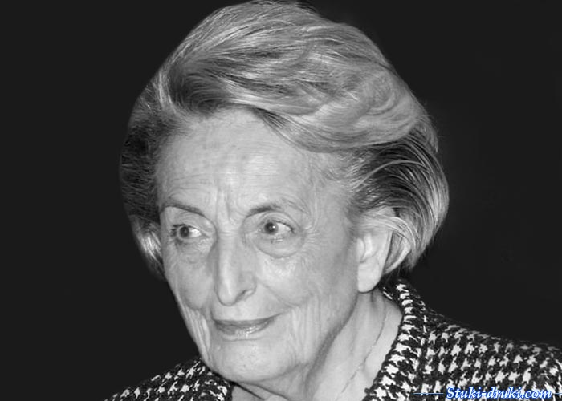
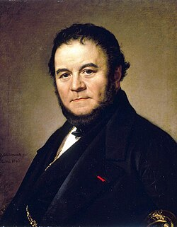
Стендаль синдромы (Флоренция синдромы) – өнер туындылары немесе басқа эстетикалық заттардың әсерінен (адамдар, табиғат) пайда болған жоғары эмоционалды сезімнен туындаған психикалық жән соматовегетативті белгілердің жиынтығы.
Г. Могерини тұңғыш рет француз жазушысы, өнертанушы, дипломат, психологиялық романның негізін қалаушылардың бірі Стендаль (Мари-Анри Бейль) атына орай «Стендаль синдромы» ұғымын ғылыми айналымға енгізген
Грациэлла Магерини итальяндық психиатр
(1927-1997)
Стендаль (Мари-Анри Бейль)
(1783-1842)
француз жазушысы, өнертанушы, дипломат, психологиялық романның негізін қалаушылардың бірі

Slide 17
Г. Магерини өзінің ғылыми зерттеу жұмысының негізінде «Стендаль синдромының» дамуына бейім бірнеше факторларды анықтады:
Әсер ету. Тәуекел тобында жарқын, мобильді қиялға ие, жоғары эмоционалдылыққа ие адамдар бар. Олар сезімтал, олардың эмоционалды реакциялары тез пайда болады, үлкен қарқындылыққа жетеді және шамадан тыс ұзаққа созылады.
Білім, руханият. Мәдениеті мен білімі жоғары, ойлаудың діни сипаты бар адамдар бұзылуға көбірек бейім. Бұл олардың объектілерді талдау, бөлшектерді байқау, шығарманың авторы мен оның дәуіріне жанашырлық таныту қабілетіне байланысты шығар.
Мәдени тұрғыдан кедейленген орта. Синдром үлкен өнер нысандарына қол жеткізе алмайтын, бірақ Флоренцияға ұқсас мәдениетке жататын адамдарда пайда болатыны байқалады. Сонымен, науқастардың арасында итальяндықтар жоқ, Флоренция тұрғындары мүлдем жоқ.
Қуанышты күту. Бейімділік факторларына мыналар жатады: саяхатты жоспарлаудың ұзақ уақыты, сапарға терең жеке мағына беру, өмірде жоғары эстетикалық туындылармен алғашқы танысу.
Жас синдромы 25 пен 40 жас аралығындағы ерлер мен әйелдер арасында жиі кездеседі. Балалар мен жасөспірімдер арасында бұзылу диагнозы қойылмаған. Кейбір зерттеулерге сәйкес, әйелдер жиі ауырады.

Slide 18
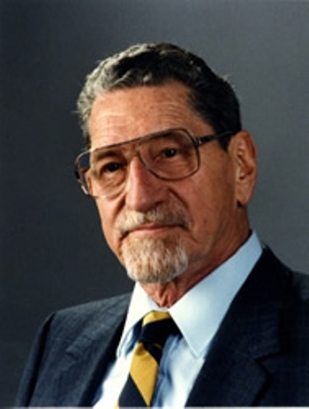
Р. Лазарус стрессті физиологиялық және психологиялық түсіну арасындағы шекті бірінші болып түсіндіруге тырысты. Оның тұжырымдамасына сәйкес, нақты ынталандырумен байланысты физиологиялық стресс пен психикалық (эмоционалды) стресс бөлінеді, мұнда адам (өзінің білімі мен тәжірибесіне сүйене отырып) алдағы жағдайды қауіпті, қиын деп бағалайды.
Ричард Лазарус
(1922-2002)
американдық психолог, тұлға және эмоциялар психологиясы, психологиялық стресс және бейімделу, психологиялық денсаулық саласын зерттеген ғалым. Эмоционалды жағдайларды зерттеуде кеңінен қолданылатын бірқатар шкалалар мен сауалнамалардың (Lazarus бағдарламасы авторы)

Slide 19
Ричард Лазарус теориясы бойынша - стресс тек екі жеке қасиетке байланысты:
1. Әлем туралы және өзі туралы түсіну, еслестету және міндеттерді ала білу қабілетімен;
2. Жағдайларға өздерінің әсер ету қабілеттері туралы түсінігі

Slide 20
Дәріс бойынша тексеру сұрақтары бойынша сіз өз біліміңізді тексеріп, бекіте аласыз:
1. Әлеуметтік педагогикалық іс-әрекетте стрессті басқару
2. Стресс ұғымының ғылым айналымға енуіне себеп болған жағдайлар
3.Стресс дегеніміз не?
4.Стресс-менеджментке аныктама беріңіз
5.Стресс ұғымының мәні мен мазмұны
6.Стресс факторлары
7.Эустресс және дистресс айырмашылықтары
8. Стресс туралы ғылыми тұжырымдамалар

Slide 21
НАЗАР ҚОЙЫП ТЫҢДАҒАНДАРЫҢЫЗҒА РАХМЕТ!

